Slide 1

에이콘 AI 프로젝트 기반 빅데이터분석 과정
[영화 평점 분석]
Team 1

Slide 2
INDEX .
01. 서론
03. 결론
1-1 팀원소개
1-2 데이터
1-3 분석 목적
3-1 미국영화유행의 흐름
3-2 Rating 으로 알 수 있는 기호
3-3 Rating 상승을 일으킨 영화의 의의
02. 본론
2-1 영화제목 키워드, 장르 빈도 분석
2-2 Rating 기반 선호 분석
2-3 급격한 Rating 상승을 보인 장르

Slide 3
1-1 팀원 소개
1-2 `데이터
1-3 분석 목적
1. 서론

Slide 4
1-1 팀원소개
권순제
김동현
ABOUT
Team 1.
이하경
이효민
임성길

Slide 5
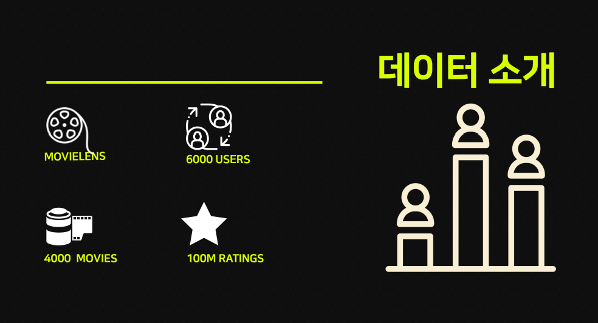
1-2 데이터 표본

Slide 6
1-3 분석목적
미국영화유행의 흐름 전반을 알아보겠다.
Rating 기반으로 기호를 파악하겠다.
장르의 부흥기를 일으킨 영화를 알아보겠다.
데이터 분석을 통해서
우리는

Slide 7
2-1 영화제목 키워드 빈도 분석
2-2 Rating 기반 선호 분석
2-3 급격한 Rating 상승을 보인 장르
2. 본론
[데이터 분석]

Slide 8
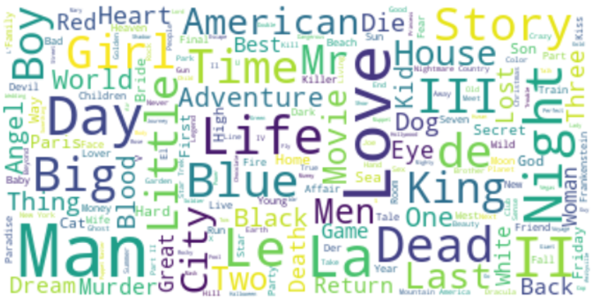
2-1 영화제목 키워드 빈도 분석
‘Man’
‘Love’
‘Day’
‘Night’
‘Life’

Slide 9
2-1 영화제목 키워드, 장르 빈도 분석
Drama&Comedy
'Man’
'Frankenstein’
'Little’
'Murder’
'Angel’
Drama &
Sci-FI
‘Man’
'World’
'King’
'Big’
'Face’'
Drama & Action
'Man’
'Planet’
'Airport’
'Apes’
'King'
Drama&Comedy
'Love’
'Man’
'Life’
'Boy’
'Blue’
1910
1930
1950
1970
1990
1920
1940
1960
1980
2000
Drama&
Comedy
'Nosferatu’
'Wife’
'Scarlet’
'Letter’
‘Grauens'
Drama & Thriller
'Man’
'Meet’
'Mummy’
'Frankenstein’
‘Ghost’
Drama&Comedy
&Thriller
'Kill’
'Night’
'Love’
'Day’
'Dead'
Drama&Comedy
'Dead’
'Night’
'Friday’
'Man’
'God'
Drama&Comedy
&Thriller
'Movie’
'Love’
'Gun’
'Beach’
'Day'

Slide 10
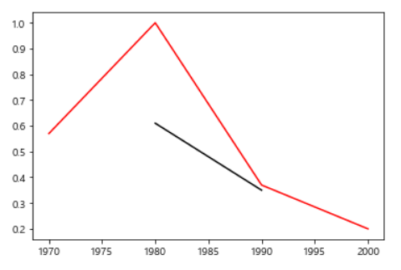
2-1 영화제목 키워드 빈도 분석
<시리즈물 표기 등장빈도>
II : 0.55
III : 0.38
『대부』, 『백 투 더 퓨처』등 시리즈물의 폭발적 등장

Slide 11
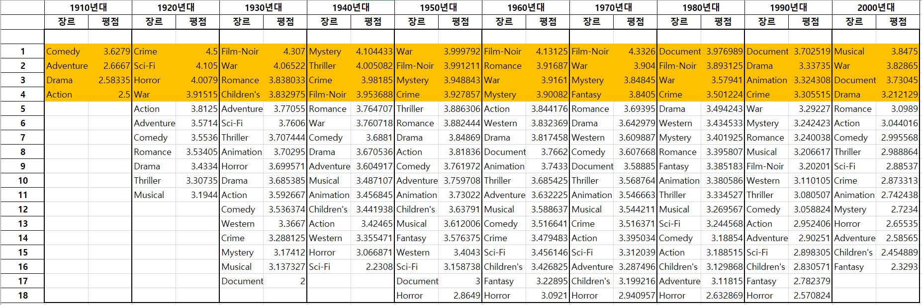
2-2 Rating 기반 선호 분석
① 시대별 고평점을 받은 장르
Drama
Comedy
많이 제작된 장르이지만
중하위권에 랭크

Slide 12
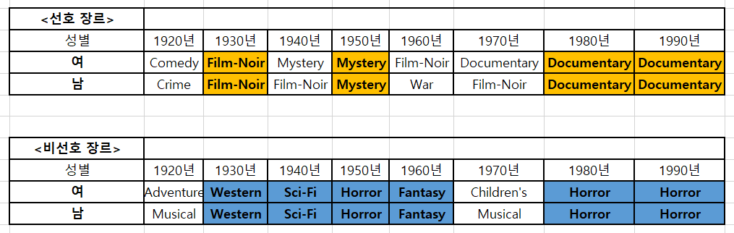
2-2 Rating 기반 선호 분석
② 성별에 따른 선호 장르 파악
남자는 Noir, Documentary 장르 선호
여자는 Noir, Documentary 장르 선호
비선호 장르 또한 남녀불문 통일된 기호를 보임

Slide 13
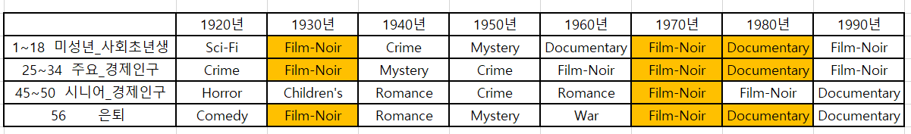
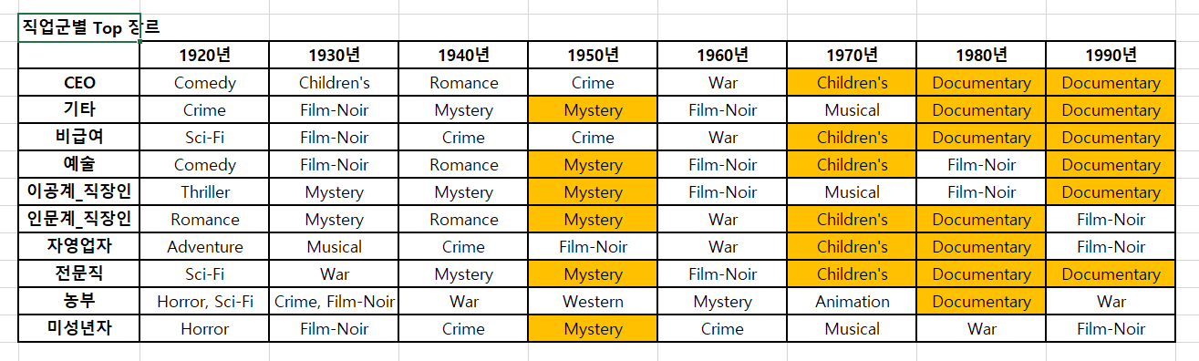
2-2 Rating 기반 선호 분석
③ 나이에 따른 선호 장르 파악
④ 직업군에 따른 선호 장르 파악
시대의 흐름에 따라
선호하는 장르의 수가
줄어드는 것을 알 수 있음
일종의 “트렌드”를 형성

Slide 14
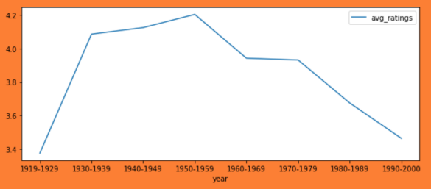



2-3 급격한 Rating 상승을 보인 장르
① 평점이 급격하게 상승한 장르 - 스릴러
<1930년대 스릴러>
『 M 』- 4.31
『 사라진 여인 』- 4.17
『 39계단 』- 4.06

Slide 15
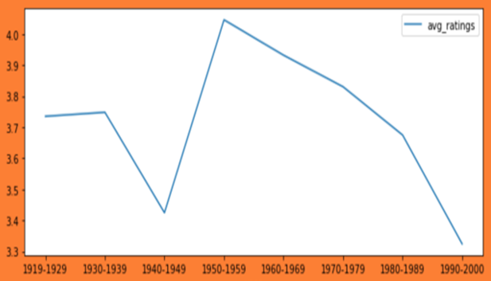



2-3 급격한 Rating 상승을 보인 장르
② 평점이 급격하게 상승한 장르 - 액션
<1950년대 액션>
『황야의 7인 : The Magnificent Seven』 - 4.57
『 아프리카 여왕 』 - 4.25
『 벤허 』 - 4.12

Slide 16
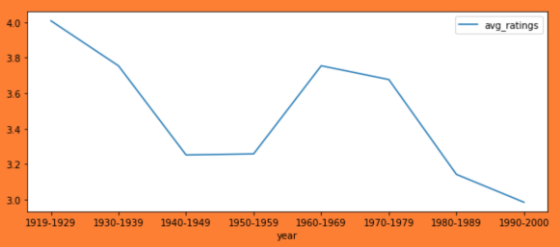
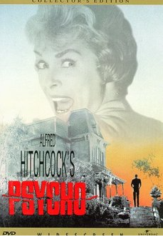
2-3 급격한 Rating 상승을 보인 장르
③ 평점이 급격하게 상승한 장르 - 호러
<1960년대 호러>
『 싸이코 』- 4.21

Slide 17
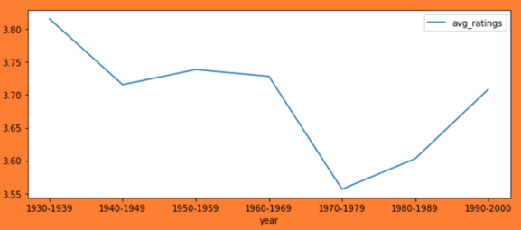
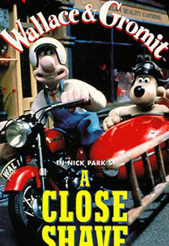

2-3 급격한 Rating 상승을 보인 장르
④ 평점이 급격하게 상승한 장르 - 애니메이션
<1990년대 애니메이션>
『 월레스 & 그로밋 』 - 4.43
『 모노노케 히메 』 - 4.12

Slide 18
3-1 미국영화유행의 흐름
3-2 Rating으로 알 수 있는 기호
3-3 Raiting 상승을 일으킨 영화의 의의
3. 결론

Slide 19
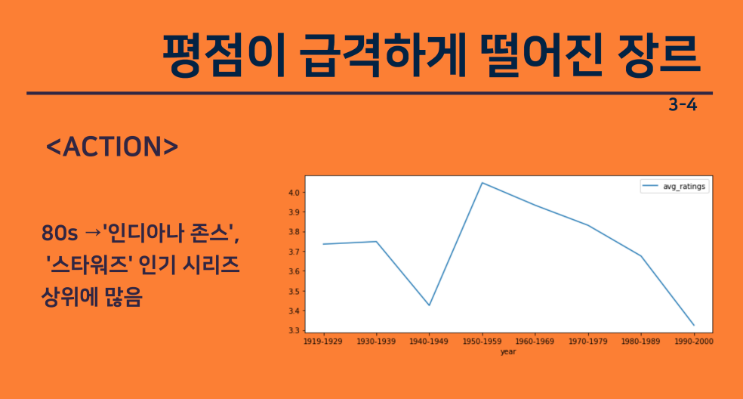
2-2 Rating 기반 선호 분석
3-1 미국영화유행의 흐름
Comedy 와 Drama 장르 영화가 주를 이룸
Comedy▶Crime ▶ Noir ▶ Mystery ▶ War ▶ Noir ▶ Documentary ▶ Musical 순서로 트렌드가 변함
1.
2.

Slide 20
2-2 Rating 기반 선호 분석
3-2 Rating 으로 알 수 있는 기호
1.
주력 제작 장르였던 Drama와 Comedy는 대체적으로 좋은 평점을
받지 못함
남자는 Noir, Documentary 장르를 선호
여자는 Documentary, Noir, Mystery 장르 선호
비선호 장르는 남녀불문 통일된 기호를 보임
데이터의 후반부인 1990~2000년대로 갈수록 그룹간의 기호가
비슷해지는 경향을 보임
2.
3.
4.

Slide 21
3-3 Rating 상승을 일으킨 영화의 의의
시대별 평점이 급상승한 시대에는 소위 말하는
‘걸작’이라고 불리는 영화가 존재
2. 이러한 영화들은 일시적인 인기에 그치지 않고 장르의 생명력을 연장

Slide 22
에이콘 AI 프로젝트 기반 빅데이터분석 과정
[감사합니다!]
Team 1

